Slide 1


WORKSHOP
Marine ADAM, Sacha KNOPLOCH, Adrien NICETO, Alexandre GRAZIANETTI

Slide 2

SOMMAIRE
PRÉSENTATION DES MEMBRES DE L'ÉQUIPE
CONTEXTE
OBJECTIFS
ENJEUX
PROBLÉMATIQUE
MÉTHODE D'ORGANISATION
GESTION DE PROJET
OUTILS
CONDITIONS D’UTILISATIONS ET CYBER CGU
SCHÉMA POUR 4 MODEL
ESPRIT CRITIQUE
CONCLUSION

Slide 3

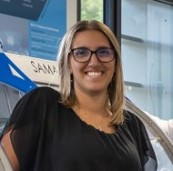
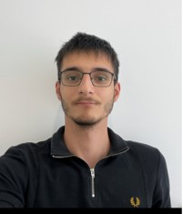
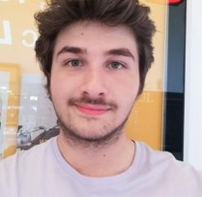
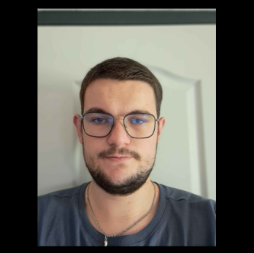
PRÉSENTATION DES MEMBRES DE L'ÉQUIPE PRESENTATION OF TEAM MEMBERS
Marine ADAM Role : • Creation of specifications | Adrien NICETO Role : • Development of the solution • API management
Sacha KNOPLOCH Role : • Development of the solution • API management | Alexandre GRAZIANETTI Role : • Creation of the Database • File analysis to recover data
Notes:
Nous 4

Slide 4

Contexte
Marine
Données médicales trop dispersées
Aucune communication entre le patient et le professionnel de santé
4
Notes:
Marine

Slide 5

Objectif
Marine
Centraliser les données de santé dans un dashboard unique.
Faciliter la lecture du PDF de « Mon Espace Santé » pour une vision globale des informations de santé.
Améliorer la prévention et l’engagement des patients dans leur suivi de leur santé avec une interface simple et intuitive.
Notes:
Marine

Slide 6

Enjeux
Marine
Favoriser la prévention et l’engagement
Donner l’accès aux professionnelles de santé
Notes:
Marine

Slide 7

Problématique
Marine
Comment fournir aux patients et aux professionnels de santé des données ciblées et simplifiées ?
7
Notes:
Marine

Slide 8
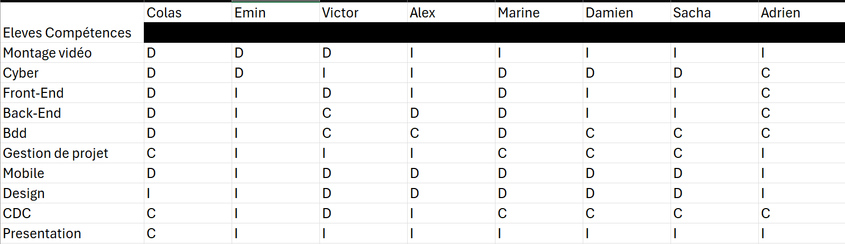
MÉTHODE D'ORGANISATION
Sacha
Répartition des équipes selon les compétences de chaque élève de la promotion
BrainStorming pour déterminer le sujet pour le projet de workshop
Notes:
Sacha

Slide 9
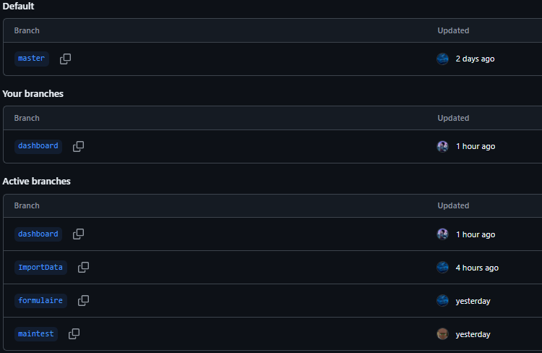
GESTION DE PROJET
Adrien
Utilisation de Github pour le versionning
Notes:
Adrien
Dépôt GitHub du projet qui représente les branches que l’on a créer et mis à jour dans le temps avec l’ensemble des scripts permettant d’afficher l’interface (affichage tableau, graphique).

Slide 10
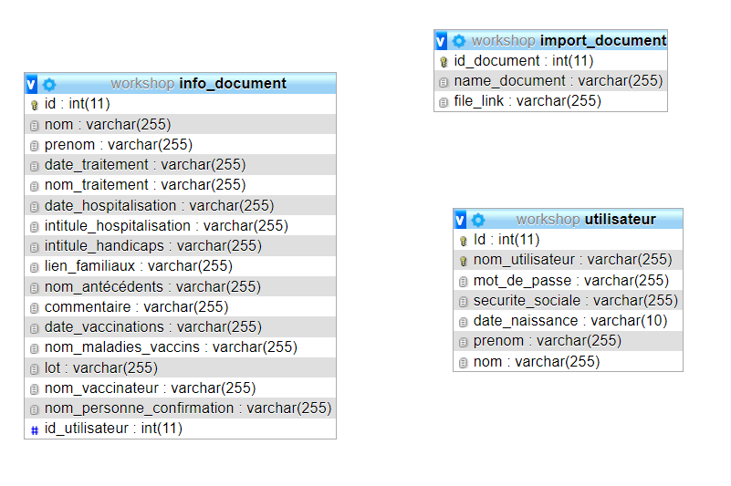
GESTION DE PROJET
Alex
Utilisation de PhpMyAdmin pour créer et gérer la base de données
Notes:
Alexandre
Base de données qui stocke les informations concernant le document importé, les informations qui se trouve dans le document importé et les informations liés à l’utilisateur lors de la connexion & l’inscription.

Slide 11
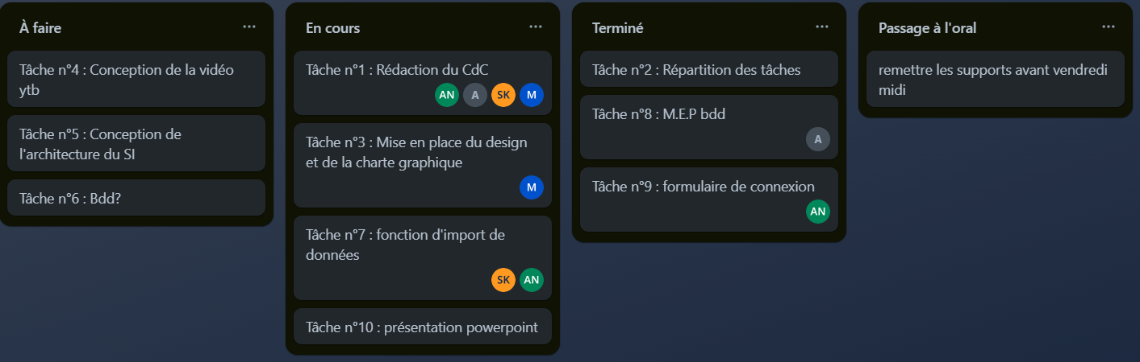
GESTION DE PROJET
Sacha
Utilisation de Trello pour répartition des tâches
11
Notes:
Sacha
Répartition des charges de travail entre les membres de l'équipe via différentes techniques comme Trello

Slide 12









OUTILS & LANGAGES
Alex
Adrien
Sacha
VISUAL STUDIO CODE
PHP MY ADMIN
Chart.js
PDF.CO
PHP
JS
SQL
GITHUB
WAMP
OVH
Notes:
Adrien, Sacha et Alexandre

Slide 13
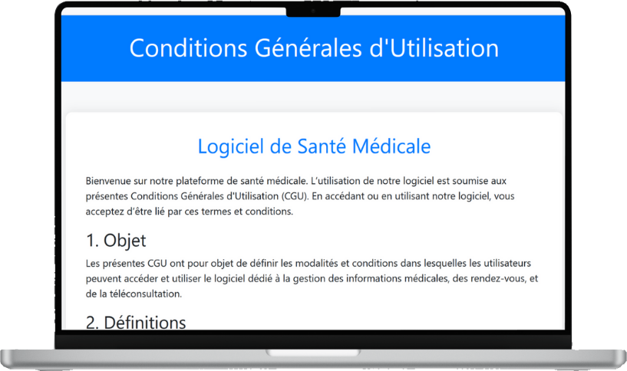
Condition utilisation et Cyber CGU
Adrien
13
Notes:
Adrien

Slide 14
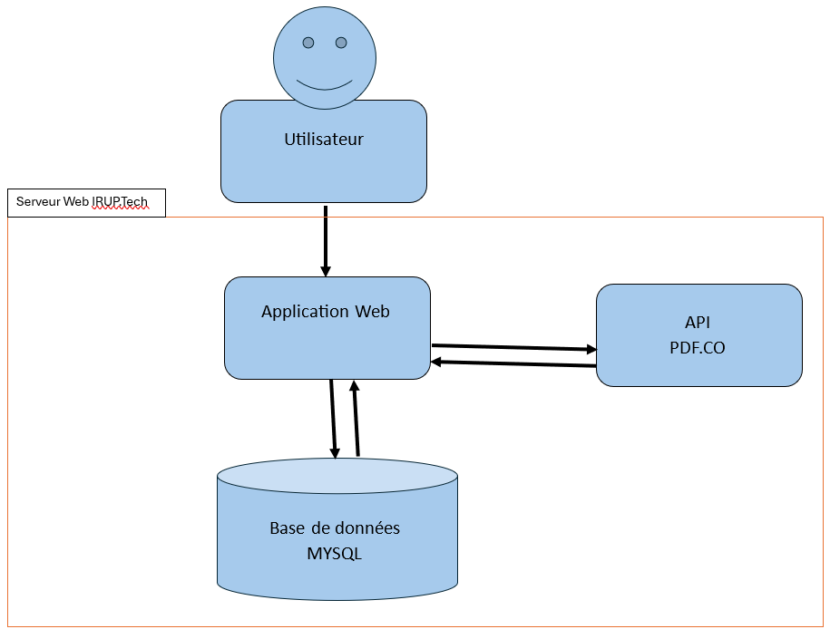
C4 MODÉLISATION
Alex
Notes:
Alex

Slide 15
RETOUR D’EXPÉRIENCE
Sacha
Marine
Adrien
Alex
Phase de réflexion
Analyse plus fine du livrable
Communication efficace entre les membres du groupe
Changement des langages, des outils, etc ...
Délai court mais objectif atteint
Évaluation des risques à approfondir
Notes:
1- Sacha
2- Marine
3- Adrien
4 – Alexandre

Slide 16
CONCLUSION
Alex
Marine
Sacha
Adrien
Connaissance de soi et auto-évaluation
Découverte de l'équipe et de leurs compétences
Apprentissage de nouveaux outils
Prise de recul sur le projet
Notes:
1 - Alexandre
2 - Marine
3 - Sacha
4 - Adrien

Slide 17

Merci de votre attention !!
Alex
Marine
Sacha
Adrien
Notes:
1 - Alexandre
2 - Marine
3 - Sacha
4 - Adrien

